Slide 1
EST-100配套实验课件
实验二 铜缆认证测试

Slide 2
思路和方法
进行铜缆布线认证测试前，要查看环境，确定每层楼的布线链路点位，首先判断链路类型，选择测试模型，再确定链路类型和屏蔽方式；其次设置测试仪，连接测试链路，执行测试，生成报告。

Slide 3
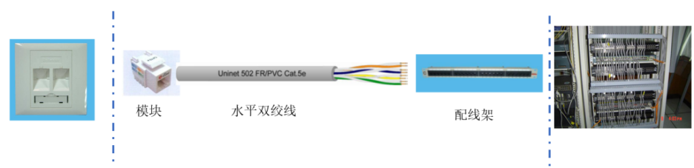
确定线缆链路类型和测试模型
确定链路类型
Notes:
永久链路是信息模块到楼层配线设备之间的传输线路，包含水平线缆、模块和可选的CP点（固定转接点），但不包含两端跳线，如图1.7.1。

Slide 4
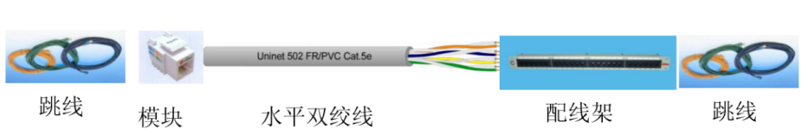
Notes:
通道链路是包含两端用户跳线，以及信息模块到楼层水平线缆配线设备之间的传输线路，如图1.7.2。

Slide 5
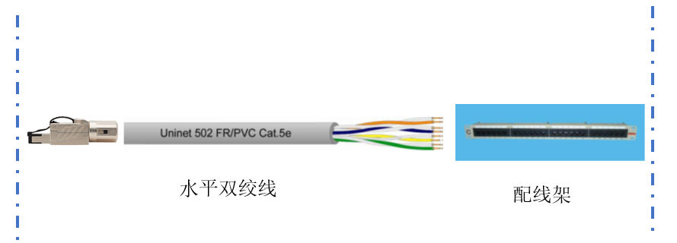
Notes:
MPTL(Modular Plug Terminated Links)链路是RJ45水晶头端接到楼层配线设备的传输线路，又称模块化插头端接链路。如图1.7.3。

Slide 6
确定链路测试模型
何时采用永久链路测试模型?
何时采用通道链路测试模型?
何时采用MPTL链路测试模型?

Slide 7
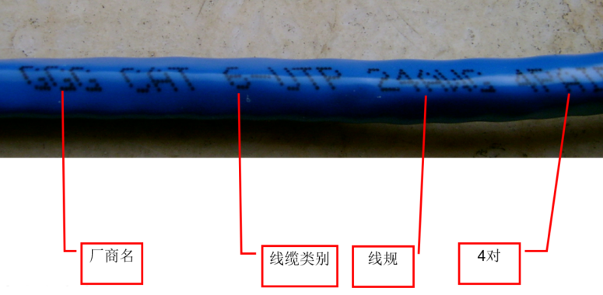
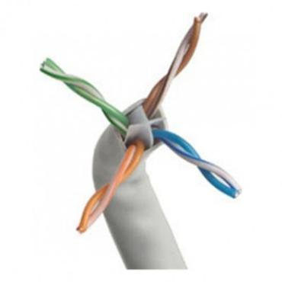
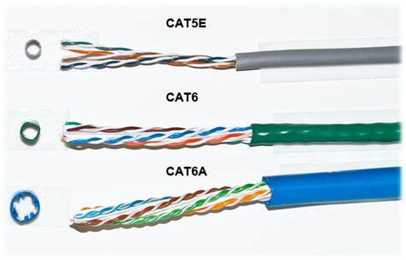
3.判断线缆类型
十字骨架设计
线缆喷码
双绞线的结构

Slide 8
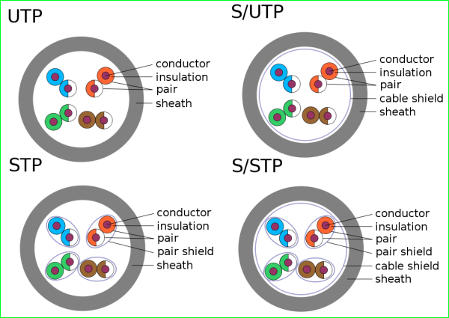
识别链路的屏蔽方式

Slide 9
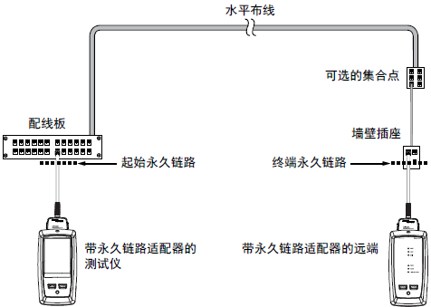
连接测试仪和被测链路

Slide 10
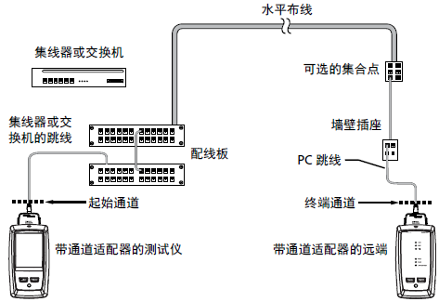

Slide 11
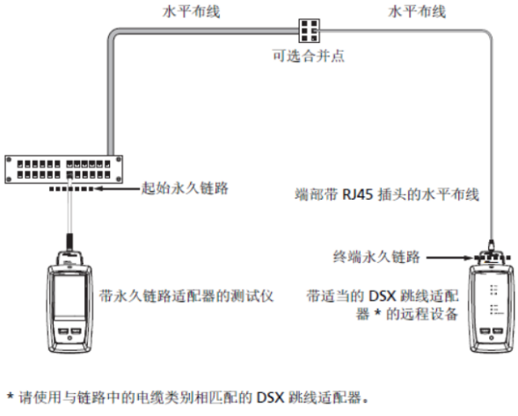

Slide 12
选定标准进行测试
按照不同链路模型，选择测试标准，进行线缆测试，测试建筑物布线系统内的每一条双绞线链路，每测试完一条链路，命名并存储测试结果，直至所有链路测试完毕。

Slide 13
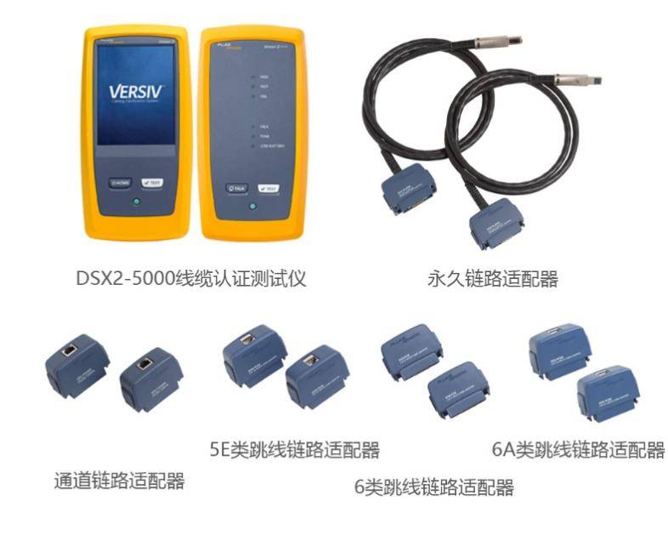
2.2相关设备和附件
（1）福禄克网络 DSX2-5000线缆认证测试仪 x 1
（2）永久链路适配器 x 2
（3）通道链路适配器 x 2
（4）5E类跳线链路适配器x 2
（5）6类跳线链路适配器x 2
（6）6A类跳线链路适配器x 2

Slide 14
任务一
使用测试仪选择铜缆验收标准进行测试

Slide 15
注意事项:
（1）如测试中有PoE链路或电话线链路时，请确认链路处于无源状态；
（2）如测试中被测链路端口或连接头有损坏，请勿强行与测试仪进行连接；
（3）如测试仪亏电，请充电后再使用；
（4）测试需要按照训练活动的测试步骤，逐步执行，对于生成的测试结果，及时存储报告，随时了解通过率百分比情况。
（5）测试中经常会遇到不通过的情形，可运用仪器上的线序图、长度、HDTDR和HDTDX故障定位技术，了解不通过原因和位置。

Slide 16
【操作要领】
设置基准
（1）选择福禄克DSX2-5000线缆认证测试仪，包括主机、远端和适配器，图1.7.11。
（2）关机状态下，将一个“DSX-PLA004”永久链路适配器安装于主机，一个“DSX-CHA004”通道链路适配器安装于远端。
（3）开机，进入主界面，选择工具->设置参照，如图1.7.12，按下测试，等待几秒钟，至参照设置完成。
（4）取下测试适配器，备用。

Slide 17
安装测试适配器
（1）保持开机状态，将测试标准对应的测试适配器安装在主机、远端上。
（2）当选择“ TIA CAT 6A PERM.LINK”永久链路测试标准时，主机远端各安装一个“DSX-PLA004”永久链路适配器；
（3）当选择“ TIA CAT 6A CHANNEL”通道测试标准时，主机远端各安装一个“DSX-CHA004”通道适配器；
（4）当选择 “ TIA CAT 6A CHANNEL+MPTL” MPTL测试标准时，主机安装一个“DSX-PLA004”永久链路适配器，远端安装一个“DSX-PC6A”跳线链路适配器。

Slide 18
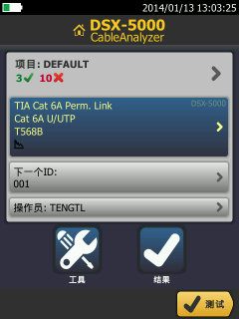
新建测试项目
新建一个测试项目，按表1.7.1步骤①-⑫所示步骤，标准选择TIA Cat 6A通道。
步骤①：在主界面选择第二栏

Slide 19
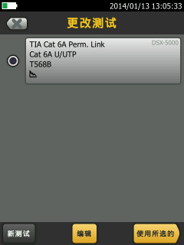
新建测试项目
新建一个测试项目，按表1.7.1步骤①-⑫所示步骤，标准选择TIA Cat 6A通道。
步骤②：选择 “新测试”

Slide 20
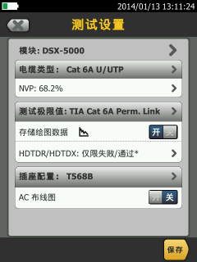
新建测试项目
新建一个测试项目，按表1.7.1步骤①-⑫所示步骤，标准选择TIA Cat 6A通道。
步骤③：选中“模块：DSX-5000”选项

Slide 21
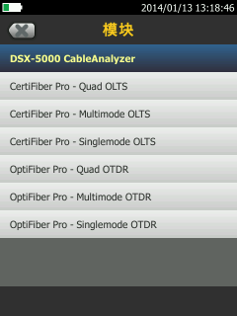
新建测试项目
新建一个测试项目，按表1.7.1步骤①-⑫所示步骤，标准选择TIA Cat 6A通道。
步骤④：选择 DSX-5000模块

Slide 22
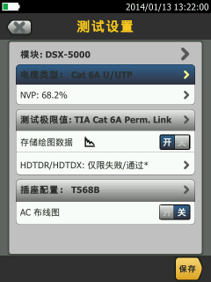
新建测试项目
新建一个测试项目，按表1.7.1步骤①-⑫所示步骤，标准选择TIA Cat 6A通道。
步骤⑤：选中线缆类型项

Slide 23
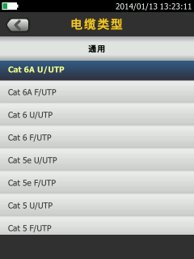
新建测试项目
新建一个测试项目，按表1.7.1步骤①-⑫所示步骤，标准选择TIA Cat 6A通道。
步骤⑥：选择线缆类型

Slide 24
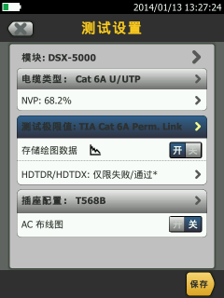
新建测试项目
新建一个测试项目，按表1.7.1步骤①-⑫所示步骤，标准选择TIA Cat 6A通道。
步骤⑦：选中测试极限值项

Slide 25
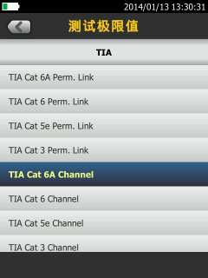
新建测试项目
新建一个测试项目，按表1.7.1步骤①-⑫所示步骤，标准选择TIA Cat 6A通道。
步骤⑧：选择测试极限值

Slide 26
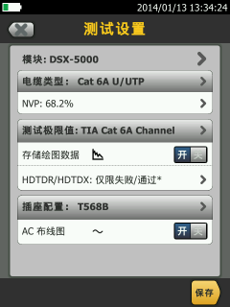
新建测试项目
新建一个测试项目，按表1.7.1步骤①-⑫所示步骤，标准选择TIA Cat 6A通道。
步骤⑨：保存设置

Slide 27
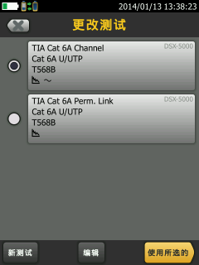
新建测试项目
新建一个测试项目，按表1.7.1步骤①-⑫所示步骤，标准选择TIA Cat 6A通道。
步骤⑩：选中 “使用所选的”

Slide 28
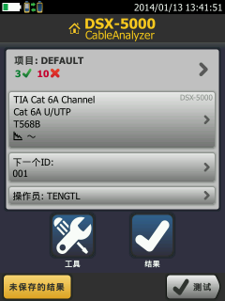
新建测试项目
新建一个测试项目，按表1.7.1步骤①-⑫所示步骤，标准选择TIA Cat 6A通道。
步骤⑪：完成TIA 6A标准选择

Slide 29
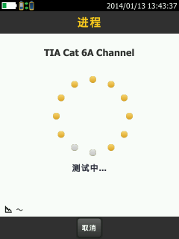
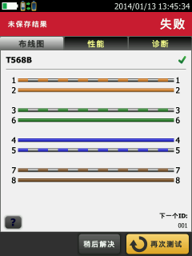
执行测试
按下测试Test键，进行TIA Cat 6A通道标准测试，得到通过或失败的结果

Slide 30
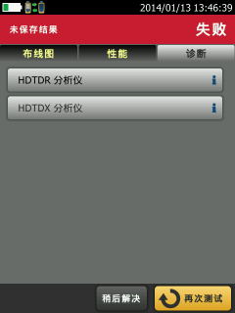
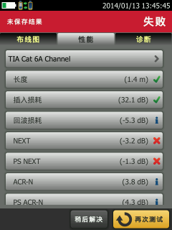
测试失败时的界面图例

Slide 31
任务二
导出测试报告

Slide 32
本章需要结合Linkware报告管理软件
注意事项
（1）确保测试仪处于平稳位置，不易摔落，再连接数据线，进行报告导出操作；
（2）如测试仪亏电，请充电后再使用；

Slide 33

【操作要领】
1.在PC电脑上安装福禄克最新版本的 LinkWare PC 软件。
2.打开测试仪并启动PC电脑上的 LinkWare PC软件。
3.使用随机附带的 USB 数据线将测试仪上的 Micro USB 端口连接到PC上的 A 型 USB 端口。请参如图 1.7.15。
4.在 LinkWare PC工具栏中单击 。随后选择一个产品从一台测试仪进行导入。

Slide 34
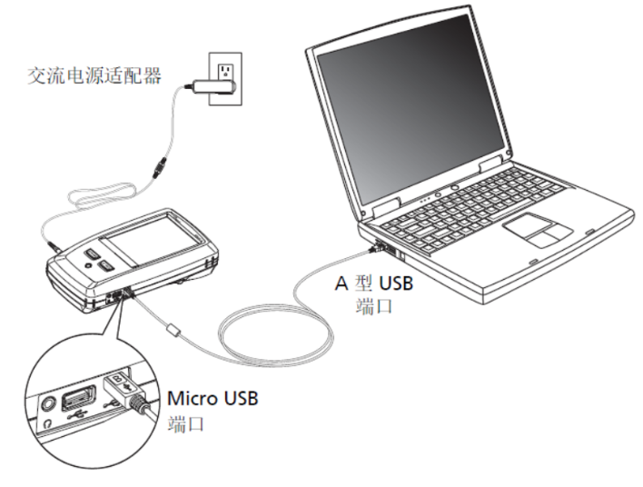
5.在 LinkWare PC中的导入对话框中，选择要导入的结果和保存的位置。
导入数据，如图1.7.16，然后保存原始数据（flw）格式，并生成pdf报告。

Slide 35
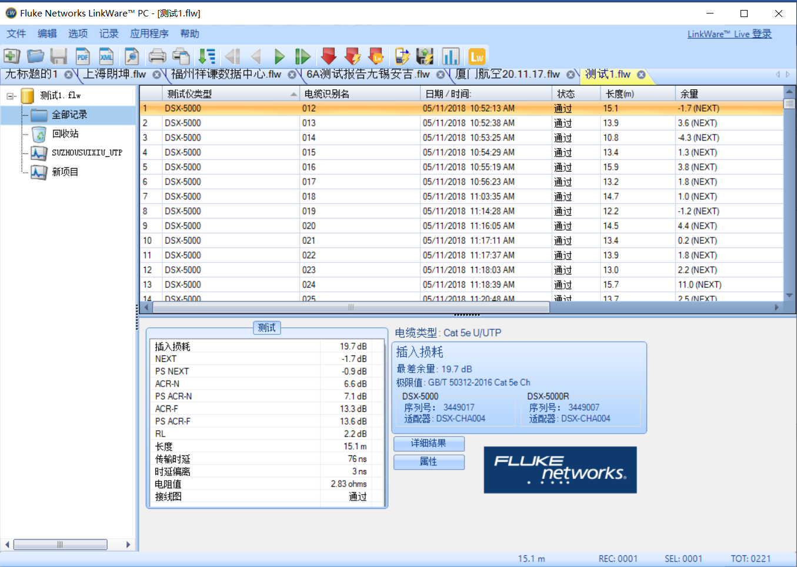
导入的测试数据

Slide 36
谢谢
欢迎提宝贵建议：pankaien@163.com

